Slide 1






BLEZAT CONSULTING
DEFINITION D’UNE STRATEGIE D’EVOLUTION
DES SECTEURS BOVINS VIANDE
Atelier février 203

Slide 2
SOMMAIRE
TEMPS 1 - Rappel des règles du « jeu »
TEMPS 2 - Analyse
La production
Les marchés
Les outils de transformation
Les scénarios de demain
TEMPS 3 - Travail en sous groupes (maigre et gras)
TEMPS 4- Synthèse en plénière et hiérarchisation

Slide 3
Les règles du jeu, les objectifs et les attendus
Les objectifs :
Passer du diagnostic aux enjeux : un échange autour de la situation
Identifier des orientations : un travail en sous groupes à partir des enjeux
Les règles du jeu :
3,5h de travail au total, esprit Groupe de Travail
3 temps :
Temps 1 : contexte, enjeux identifiés, premières orientations selon 3 prismes pour structurer les débats (Production, Marchés, Transformation)
Temps 2 : travail en sous groupe sur les pistes d’action
Temps 3 : restitution en plénière
Nomination d’un rapporteur par groupe

Slide 4
Les règles du jeu, les objectifs et les attendus
Les livrables
Identification des principaux enjeux (avec ou sans effet levier)
Définition des orientations opérationnelles
Pistes d’action
La suite (étape 2)
Un nouvel atelier sous le même format horaire et organisationnel
Un approfondissement pour passer à la formulation d’action précise

Slide 5
Le calendrier

Slide 6
BLEZAT CONSULTING
Du contexte… aux enjeux
Réunion du 20 février 203

Slide 7
SCENARIO CHOISI: A L’EPREUVE DES REALITES
BLEZAT CONSULTING

Slide 8


Les scénarii – Rappel des conclusions précédentes
Partie 3
Les critères induisant des scénarii :
La PAC
Potentialité agricole
Nombre d’exploitation
Offre
Demande consommateur et citoyenne
Stratégie filière
Rappel de la démarche des scénarii
Le laisser aller
« Végétalisation »
Lait => viande
Le productif
Peu probable mais souhaitable
Résultats des travaux en ateliers précédents
Des scénarii opposés 2 à 2 pour des raisons de « simplification » mais qui dans la pratique peuvent très bien CO-EXISTER
selon les capacités d’adaptation par secteurs,
et en fonction des potentiels territoriaux (ressources et acteurs) !
Un scénario « volontaire » qui doit être travaillé sauf si on veut rester sur des évolutions subies

Slide 9
 | tendanciel | productif | végétalisation | lait → viande
Potentialité agricoles | = | + pr élevage | - pr élevage | =
Nb exploitations |  | = |  | = car reconversion
Offre | Maigre + filières qualité | Maigre = Fini | Maigre ++ | Maigre
Stratégie filières | Timide, regroupements | Offensive | Spécialisation maigre
Marchés | = | Ouverture, export, viande jeune |  | =
PAC | + herbagers extensifs | Freine agrandissement, + contractualisation | ++herbagers extensifs, -- zones intermédiaires | + conversions
Citoyens et consommateurs | - | ++ | --
Scénarios

Slide 10
Critères | Scénario productif | Conditions actuelles
Potentialité agricoles | + pr élevage
Nb exploitations | =
Offre | Maigre = Fini
Stratégie filières | Offensive
Marchés | Ouverture, export, viande jeune
PAC | Freine agrandissement, + contractualisation
Citoyens et consommateurs | ++
Une offre sous tension alors que les marchés donnent des signes de faiblesses
De plus,
2 optiques apparemment
inconciliables
Demande des producteurs:
L’aval doit mieux valoriser
≠
Demande de l’aval:
Face à des signaux prix négatifs du marché, volonté de trouver des animaux moins cher
Scénarios

Slide 11
Potentiel de production: s’ADAPTER, avec des enjeux contradictoires
BLEZAT CONSULTING
Critères | Scénario productif | Conditions actuelles
Potentialité agricoles | + pr élevage
Nb exploitations | =
PAC | Freine agrandissement, + contractualisation

Slide 12
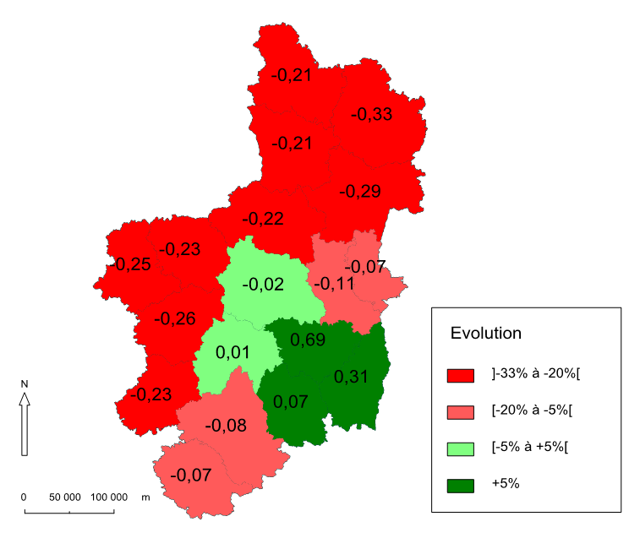
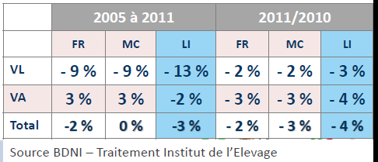
La production: le renouvellement des exploitations
Partie 2
Evolution du nombre d’exploitations spécialisées bovins viande
Des exploitations qui grandissent plus vite qu’ailleurs mais qui ne sont pas encore les plus grosses
Une production qui régresse
Des capitaux trop importants nécessaires pour la reprise
TROUVER DES MECANISMES POUR ACCOMPAGNER LES TRANSMISSIONS
ACCOMPAGNER L’AGRANDISSEMENT?
Quid de l’installation sociétaire?

Slide 13
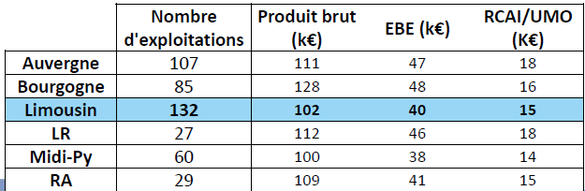
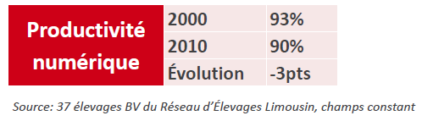
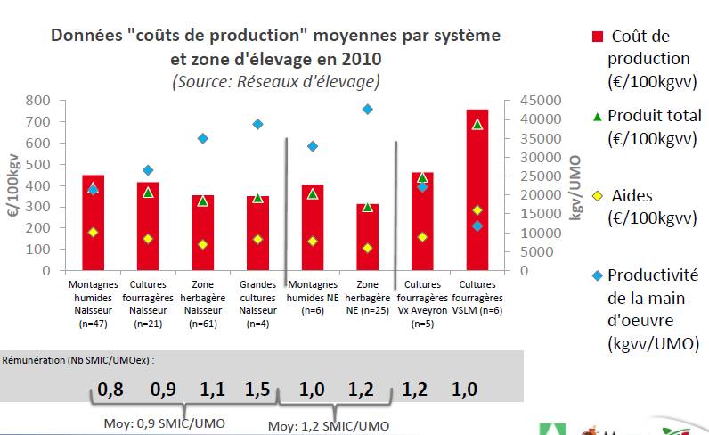
La production: les performances technico-économiques
Partie 2
Des revenus qui stagnent, malgré les augmentations de productivité
Des performances technico-économiques inégales
Une attractivité économique trop faible
PRODUIRE MOINS MAIS AVEC PLUS DE VALEUR AJOUTEE?
Ex: autonomie fourragère
AMELIORER LA PRODUCTIVITE ET LA RENTABILITE DU CAPITAL
Ex: intensification
AMELIORER LES PERFORMANCES TECHNIQUES
EXPERIMENTER DE NOUVEAUX SCHEMAS DE PRODUCTION
Ex: ranch, animaux + précoces

Slide 14
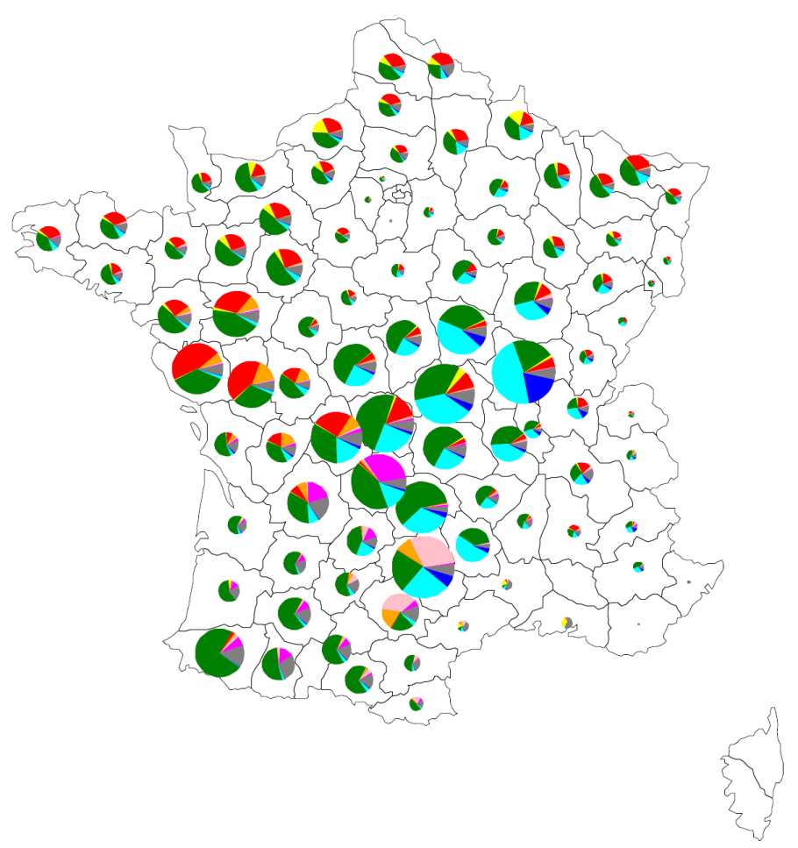
La production: le type de production
Partie 2
À l’échelle du MC,
une grande diversité de produits
Diversité des systèmes: ATOUT ou CONTRAINTE?
Des systèmes fonctions des potentialités des bassins
Mais un recul de l’engraissement
Diversité maigre
Bassin Charolais :
70% de broutards
Mais aussi 15% de vaches
viande finie
Bassin Limousin :
77% de broutards
PLUS ENGRAISSER
Bassin Sud :
56% de broutards
et surtout ¼ de veaux -6 mois
SECURISER LES INVESTISSEMENTS
Ex: contractualisation, marché à terme
 | Veaux sous la mère |  | Broutards
 | Veaux lourds |  | Broutards repoussés
 | JB<1 an |  | JB maigres
 | JB classique |  | Mixtes
 | Bœufs
Repères :
14 641 exploitations dont 44 % spécialisées BV
84 % de races limousines et une concentration du Charolais en Creuse (97%)

Slide 15
Les enjeux retenus pour lesquels il existe un effet levier et les objectifs à travailler en sous-groupe
ENJEUX/PRIORITES STRATEGIQUES | OBJECTIFS OPERATIONNELS | PISTES D’ACTION
ACCOMPAGNER LES TRASMISSIONS | DEVELOPPER DES MECANISMES (FINANCIERS) POUR LIMITER LES APPORTS PERSONNELS

Slide 16
Les marches: PRODUIRE OK, MAIS POUR QUELLE DEMANDE? QUELS ATOUTS DE LA ZONE LIMOUSINE?
BLEZAT CONSULTING
Critères | Scénario productif | Conditions actuelles
Offre | Maigre = Fini
Marchés | Ouverture, export, viande jeune
Citoyens et consommateurs | ++

Slide 17
Les débouchés actuels
Partie 2
545 000 animaux produits/an
295 000
251 000
MAIGRES
GRAS
Estimations GEB-Institut de l’Elevage

Slide 18



Les débouchés actuels pour le maigres: approches
Partie 2
Marché Italien
Broutards 160-300 kg
Broutards > 300 kg
Broutardes
Marchés principaux atones voire en régression
160 à 180 000
Demande italienne qui évolue: femelles, broutards plus lourds, volumes en baisse
60 à 80 000
295 000
Marché Français
Veaux
Vaches
Broutards
Marché Espagnol
Broutards 160-300 kg
Laitonnes/Broutardes
ADAPTER L’OFFRE FACE A L’EVOLUTION DES MARCHES
20 à 30 000
CRÉER DES FLUX COMMERCIAUX VERS PAYS TIERS
Pays Tiers
Broutards
RETOUR VERS LE MARCHE Français?
< 10 à 20 000
Estimations GEB-Institut de l’Elevage

Slide 19
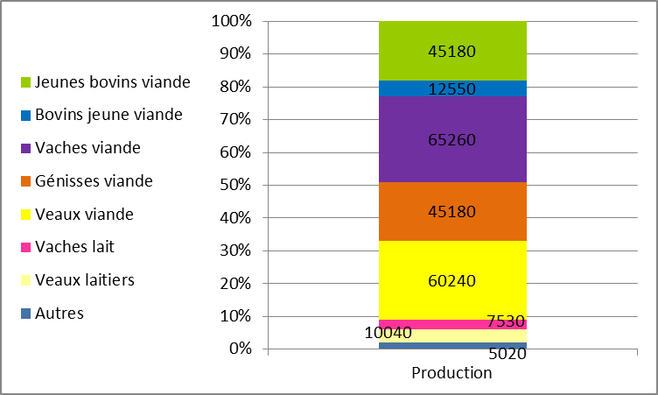
Les débouchés actuels pour les animaux finis approches
Partie 2
251 000
Export
Boucherie Hallal
France : GMS>Boucherie> RHD
GMS (trad)
Boucherie
Boucherie
GMS (trad)
Estimations GEB-Institut de l’Elevage

Slide 20
Forces et faiblesses par type de produit
Les productions finies
 | FORCES | FAIBLESSES
Jeunes bovins | -Une production adaptée aux potentiels des zones intermédiaires -Des marchés exports rémunérateurs -De nouveaux marchés possibles - Un format carcasse plus adapté au marché que le Charolais | -Une double concurrence potentielle :pour certains secteurs : les grandes cultures ? Le maigre ? -Des marchés exports à l’avenir incertain ?
Femelles limousines de boucherie | Des circuits traditionnels qui ont plutôt bien résisté Un format carcasse plus adapté au marché que le Charolais ? | Des évolutions de la consommation nécessitant des ajustements des caractéristiques des carcasses recherchées Des outils d’abattages en restructuration inévitables
Veaux de lait sous la mère | - Marché loin d’être saturé et positionné sur du haut de gamme | Une hémorragie de la production momentanée enrayée ? Un métier contraignant
CONFORTER DES FILIERES A PLUS FORTE VALEUR AJOUTEE
Lesquelles?

Slide 21
Enjeux par débouchés: à valider
Partie 2
Marché | GMS | Boucherie | Export | Industrie | RHD
Importance pour Limousin | +++ | +++ (valeur) | ++ | + | +
Dynamique | = voir - | -- (trad MGS OK) | + et – (fluctuations) | +/- | +/-
Adéquation offre/demande | +/- | +++ | ++ | - | -
ADAPTER L’OFFRE FACE A L’EVOLUTION DES MARCHES
Prix, volumes, conformation, race?
Pour chaque marché:
Marque, appui commercial collectif sur des marchés difficile à pénétrer….
RENFORCER LA CAPACITE COMMERCIALE DES OPERATEURS POUR LES MARCHES PORTEURS
FACE A UN MARCHE MATURE, INNOVER
Appui à l’innovation
Estimations GEB-Institut de l’Elevage

Slide 22
Les enjeux retenus pour lesquels il existe un effet levier et les objectifs à travailler en sous-groupe
ENJEUX/PRIORITES STRATEGIQUES | OBJECTIFS OPERATIONNELS | PISTES D’ACTION

Slide 23
LA TRANSFORMATION: UN LIEN FORT AVEC LES PRODUCTIONS LOCALES MAIS UN TISSU FRAGILE
BLEZAT CONSULTING
Critères | Scénario productif | Conditions actuelles
Stratégie filières | Offensive

Slide 24
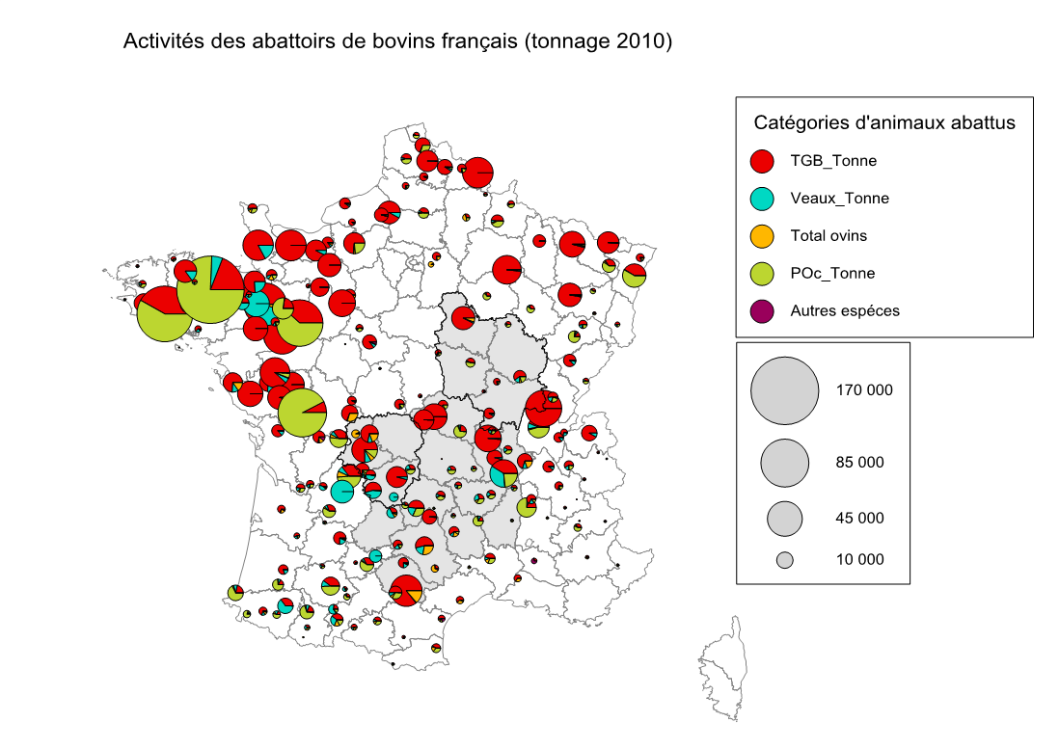
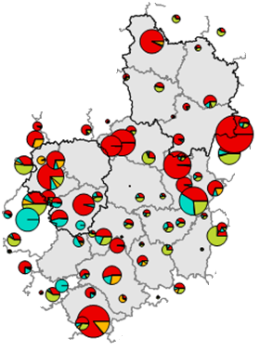
Les outils de transformation
Partie 2
Un réseau d’abattoirs dual
Des outils concentrant les volumes
Limousin (2010):
Taille :
Des outils de petites et moyennes dimensions (PME)
Aucun « gros » outils > 35000 TEC
Gouvernance :
45% des abattages réalisés dans des outils publics, avec deux outils phare, Limoges et Egleton
Un maillon abattoir très fragile
Des outils
plutôt « petits » et à tendance multi-espèces
AMELIORER L’EFFICIENCE INDUSTRIELLE
ACCOMPAGNER UNE RESTRUCTURATION INEVITABLE
Soutien à l’investisse-ment?
SECURISER LES CAPACITES D’ABATTAGE « LOCALES »
OPTIMISER LA LOGISITIQUE

Slide 25
Les outils de transformation : les flux
Partie 2
Composition des abattages
Principaux flux des animaux
Production totale de la zone Limousin
72 200 TEC
9%
34%
20%
Abattue dans
la zone
Abattage total de la zone limousin
72 500 TEC
49%
35 600
36 900
7%
Auvergne
Rhône Alpes
Poitou-Charentes
Midi-Pyrénées
36 600
51%
18%
Abattue
hors zone
Auvergne
Aquitaine
Poitou-Charentes
Midi-Pyrénées
263 239 têtes
49 % élevés et abattus dans le bassin.
51 % en provenance extérieure
25

Slide 26
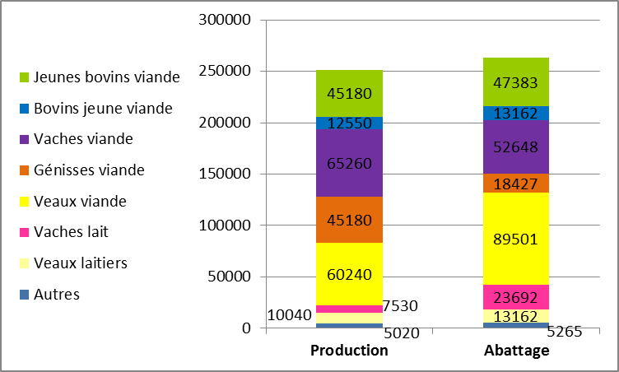
Les outils de transformation : les flux
Partie 2
Comparaison Abattages/production
Solde des flux
SECURISER LES ABATTAGES HORS REGION?
SECURISER LES APPROVISIONNEMENTS DES OUTILS REGIONAUX
26

Slide 27
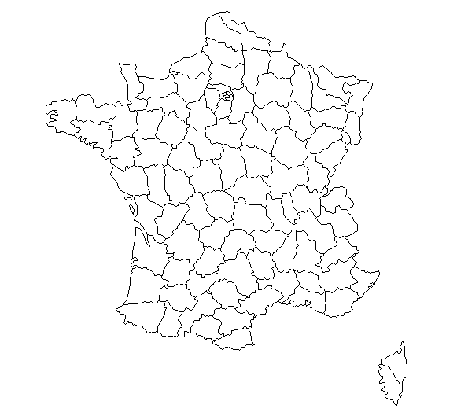
Les outils de transformation : les flux
Partie 2
Carte : analyse des flux des Gros Bovins en 2010
3%
2%
3%
11%
49%
4%
3%
3%
3%
5%
Source : BDNI, 2010

Slide 28
Les enjeux retenus pour lesquels il existe un effet levier et les objectifs à travailler en sous-groupe
ENJEUX/PRIORITES STRATEGIQUES | OBJECTIFS OPERATIONNELS | PISTES D’ACTION

Slide 29
BLEZAT CONSULTING
ANNEXES
Données sur Marchés FAM du 29 janvier 2013 et documents issus des phases 1, 2 et 3

Slide 30
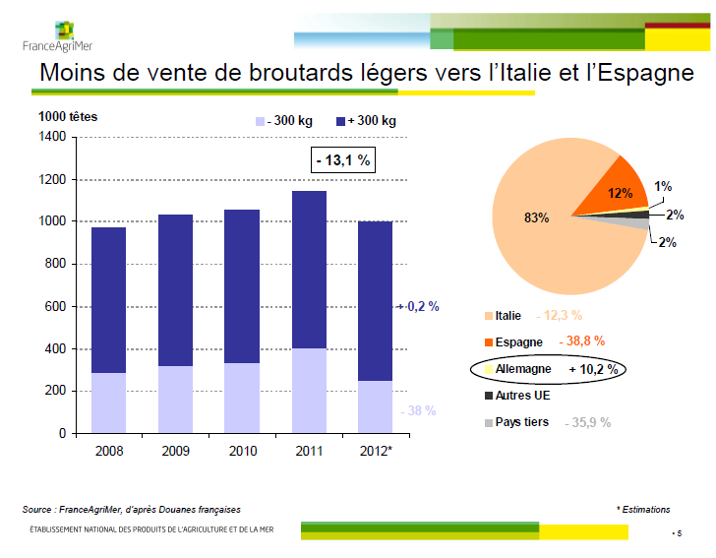
Perspectives marchés 2012-2013 (source FAM)

Slide 31
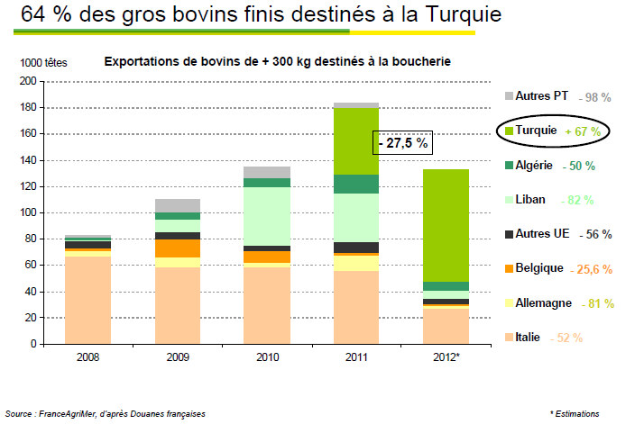
Perspectives marchés 2012-2013 (source FAM)

Slide 32
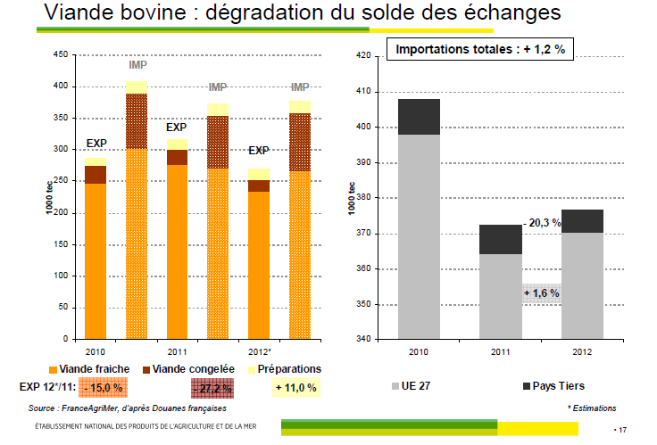
Perspectives marchés 2012-2013 (source FAM)

Slide 33
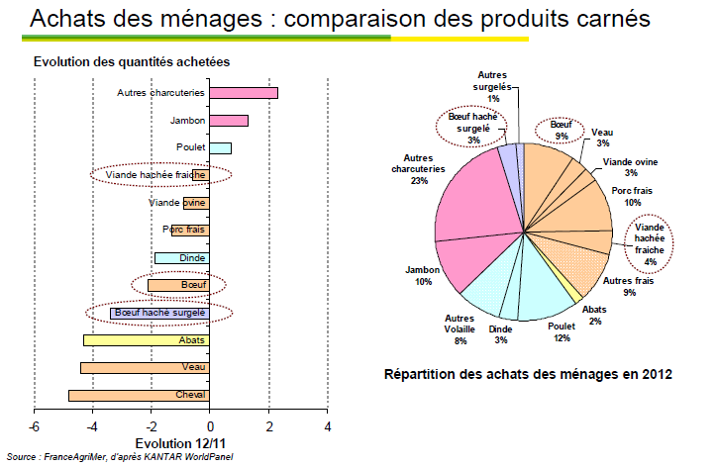
Perspectives marchés 2012-2013 (source FAM)

Slide 34
Détail des flux de GB en 2010
78,6% des volumes de GB de 2010 restant dans le massif élargi
dont 60% se concentrent sur :
Loire (42) : 15%
Allier (03) : 13%
Tarn (81) : 9%
Haute Vienne (87) : 8,5%
Corrèze (19) : 7;4%
Saône & Loire (71) : 7;4
Aveyron (12) : 5;6%
Les abattages externes sont infimes : ex : le Maine et Loire est le 1er département hors massif élargi avec 1%
3%
2%
73%
3%
11%
2%
4%
2%
2%
3%
49%
4%
3%
3%
3%
8%
4%
66%
5%
2%
2%
49% des volumes de GB de 2010 restaient dans le bassin. Dont 30 % centrés sur la Hte Vienne
66% des volumes de GB de 2010 restaient dans le bassin, dont 30 % sur le Tarn
73% des volumes de GB de 2010 restaient dans le bassin, dont 26 % sur la Loire

Slide 35
Composition des viandes finies (année 2011)
Source : BDNI Normabev 2011 – traitement Institut de l’élevage
100%
15%
(32%)
9%
(12%)
12%
(25%)
90%
14%
(23%)
18%
(20%)
6%
8%
Bassin
Grand Ouest
80%
10%
70%
18%
(30%)
28%
(35%)
54%
26%
(29%)
60%
9%
50%
13%
(22%)
14%
40%
18%
(20%)
2 074 652
30%
18%
(22%)
12%
(15%)
20%
24%
(26%)
42%
Bassin Charolais
10%
22%
39%
(47%)
9%
0%
France
MC
Limousin
19%
Total têtes
5 284 088
1 137 696
251 154
6%
21%
385 083

